Slide 1
ТЕМА РАКОМЕТ
ЗА I-IV ГОДИНА

Slide 2
Шутирање на гол скок од висина

Slide 3
Видови удари на гол
Шутирањето на топка е најзначајниот елемент во ракометната игра.
Начинот на кој се исфрла топката зависи и од позицијата каде се наога самиот играч,
но и од индвидуаланата и колективната тактика на самата екипа.
Во продолжение ке прикажеме неколку видови на шутирање на топка.

Slide 4
Шутирањето од крилна позиција
играчот (ученкот) го изведува поставен во позиција на корнер или на позиција опфатена во пресекот надевет метри и аут линијата и тоа кога играчот е проигран и топката ја добива после нејзиното додавање. Шутот од крило е скок шут во далечина и одиграчот се бара добро примање на топката во движење, а потоа нејзино пренесување во просторот по принцип на заградување на топката со телото или отклон на раката во висина на главата

Slide 5
Со брзиот залет и јакиот одраз кое е во правец кон голот се врши зголемување и отварање на аголот потребен за шутирање. Во фазата на летање играчот треба со задршка да изврши промена на замавот во висина на раката или да има шут од два такта (лажен замав) и со тоа да се избегне влегување на голманот во линијата на исфрлањето

Slide 6
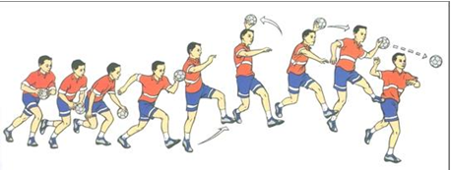
Прецизното исфрлање се нагласување со
прстите на дланкатакои воедно треба да извршат и
одредување на правецот на шутот на топката.
Играчот за приземјување после шутот од крило
може да користи техника на пагање со ротација или "упијач;".

Slide 7
Видови удари на гол
Шутирањето од тло (бочен удар) најчесто го користат играчите од бековските позиции.
Кога се реализира овој вид на шутирање, играчот користи залет и шутира на првиот чекор или пак користи
чекорната техника со која создава потребна потенцијална инерција за исфрлање на топката.
Работата на нозете се основа за изведбата на овој шут,
а може да се кристи прекорачна и закорачна техника или со поскок на задната нога.
Со тоа доага до престигнување на топката, каде што играчот мора да води сметка за положбата на
нозете кои треба да завземат целосна потпора пред да се исфрли топката кон голот.

Slide 8
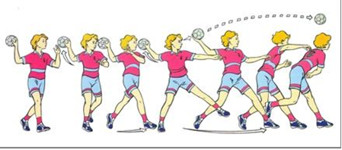
Редоследот на исфрлањето на топката започнува од силно потискување на телото од колкот на задната нога,
потоа силно трзање од рамото кон напред и преку оската формирана од лактот, дланката и врвовите на прстите се дава правец на шутот. Положбата и висината на рацете во исфрлањето на топката е тактичко определување на играчот се со цел, избегнување на блокот од страна на одбранбените играчи

Slide 9
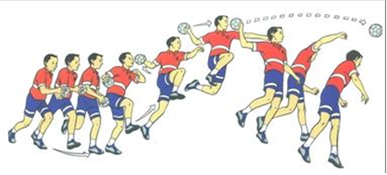
Бочен шут со потскок
е шутирање кое се реализира кога играчот ја прима
топката на контра и тоа на одразната нога (деснак со десна) на која се потпира во мометот на факање на топката.
Во следната фаза на шутот играчот користејки ја замавнта одразна нога силно поскокнува со десната нога која има улога да го потисне телото напред преку колковите и рамениците,
а воедно и да подготви потпопра на телото на левата нога како би можело исфрлувчката рака преку рамото, лактот и дланката се пренесе целосната предходна брзина
на телото кон раката и топката.

Slide 10
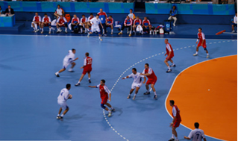
ВИ БЛАГОДАРИМЕ НА ВНИМАНИЕТО
Подготвиле:
Активот по Спорт и спортски активност
Марија Котевска
Зоран Коруновски
Јован Христовски

